Slide 1
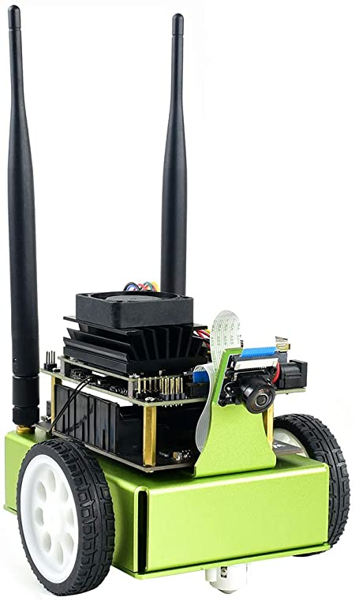
嵌入式 智慧影像分析 與實境界面
Team 11
徐紹崴 110598010
劉文揚 110598096
謝狄烽 110598087

Slide 2
1
問題討論
Content
2
分工
3
成果影片

Slide 3
問題討論
PART 1

Slide 4
專案情境
使jetbot能透過Sync的Jupyter， 以Python進行馬達控制，以達成基本移動，
並以控制Jetbot，並能夠接通相機串流影像。

Slide 5
定義問題
馬達運行不如預期，左右可能因輸出不一致，加上地形等問題，使Jetbot很難直線前進、後退。
Sync之開發環境，無法連上搖桿；插上螢幕、鍵鼠來開發，又使移動測試困難

Slide 6
方案構思
從硬體方面著手，調整輪胎
尋找較平整、摩擦力較大的地方測試
嘗試尋找支援Namo版的遠端控制技術，遠端開發Nano版

Slide 7
解決方法
從硬體方面著手，在輪胎輪軸上油， 盡量保持兩邊摩擦力相同
鋪設平穩、摩擦力較高的質料，以保持地形穩定
以Vino的VNC Server，配合VNC Viewer， 遠端對Nano版開發

Slide 8
分工
PART 2

Slide 9
組員分工
徐紹崴 110598010
劉文揚 110598096
謝狄烽 110598087
環境建置
移動測試
硬件組裝
搖桿測試
參數微調
成果展示

Slide 10
成果展示
PART 3

Slide 11
遙控 & 相機
遙控 Demo
相機 Demo

